Slide 1
Evaluación nutricional del niño enfermo
Maestría en Nutrición Clínica Pediátrica
Indicadores antropométricos, bioquímicos, clínicos y dietéticos
Herramientas de tamizaje: STRONGkids y STAMP

Slide 2

Objetivo general
Desarrollar competencias avanzadas para realizar una evaluación nutricional integral en niños con enfermedad aguda, incorporando indicadores clínicos, bioquímicos, antropométricos y dietéticos, así como herramientas de tamizaje nutricional pediátrico.

Slide 3
Objetivos específicos
Identificar los indicadores clave para evaluar el estado nutricional del niño enfermo.
Interpretar información antropométrica mediante Z-scores OMS.
Analizar marcadores bioquímicos relacionados con el estado nutricional y el estrés metabólico.
Reconocer signos clínicos de malnutrición aguda y deficiencias micronutricionales.
Evaluar el patrón dietético en el contexto de enfermedad aguda.
Aplicar STRONGkids y STAMP para determinar riesgo nutricional.

Slide 4
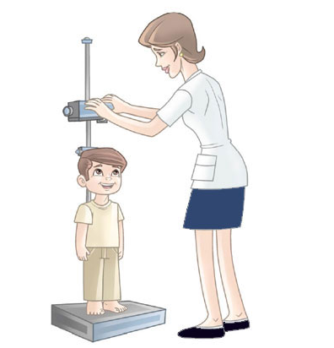
Importancia de la Evaluación en el Niño Enfermo
Crecimiento rápido = mayor vulnerabilidad.
Enfermedad aguda modifica el metabolismo: ↑ catabolismo, ↑ requerimientos.
Periodos cortos de enfermedad → riesgo de desnutrición.
Impacto directo en recuperación, estancia hospitalaria y mortalidad.

Slide 5
Componentes de la Evaluación Nutricional
Antropometría
Bioquímica
Clínica
Dietética
Funcional (opcional)
Herramientas de Tamizaje

Slide 6
Antropometría en Pediatría
Peso, talla, IMC para la edad
Peso/Talla (desnutrición aguda)
Talla/Edad (crónica)
Perímetro braquial MUAC
Pliegues cutáneos (grasa subcutánea)
Perímetro cefálico (en <2 años)
Interpretación obligatoria mediante Z-scores OMS.

Slide 7
Interpretación de Z-scores OMS
−2 DE a −3 DE: desnutrición moderada
< −3 DE: desnutrición severa
+2 DE: riesgo de sobrepeso
+3 DE: obesidad

Slide 8
Indicadores Bioquímicos
Marcadores proteicos:
Albúmina (↓ inflamación, no específica)
Prealbúmina / transtiretina (más sensible)
Transferrina
Estado inflamatorio:
PCR, VSG
Micronutrientes críticos:
Hierro/ferritina
Vitamina D
Zinc
Equilibrio hidroelectrolítico:
Na, K, Mg, P (clave para riesgo de refeeding)

Slide 9
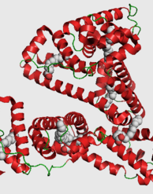
Albúmina
No es un buen marcador nutricional en enfermedad aguda, porque disminuye por la inflamación independientemente del estado nutricional.
Refleja severidad inflamatoria más que déficit proteico.
Útil para evaluar riesgo clínico y pronóstico, no para diagnóstico de desnutrición aguda.

Slide 10
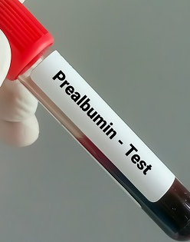
Prealbúmina (transtiretina)
Vida media corta → más sensible a cambios nutricionales agudos.
Aun así se afecta por inflamación, infecciones y daño hepático.
Puede ayudar a monitorear respuesta a soporte nutricional cuando la inflamación está controlada.

Slide 11
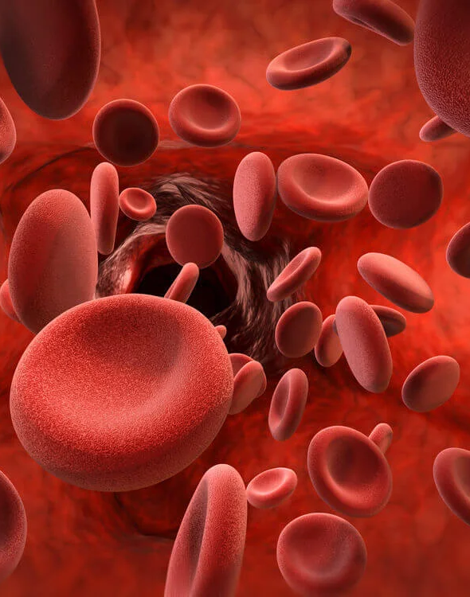
Transferrina
Marcador influido por reservas de hierro y por inflamación.
Poco útil como indicador nutricional aislado.
Puede ayudar a diferenciar anemia por deficiencia vs inflamación.

Slide 12
Marcadores de estado inflamatorio
PCR (Proteína C Reactiva)
Permite interpretar adecuadamente otros marcadores nutricionales (p. ej., albúmina, ferritina).
PCR alta = fase inflamatoria activa → marcadores nutricionales no confiables.
Útil para evaluar si se puede iniciar o ajustar soporte nutricional intensivo.
VSG
Refleja inflamación más crónica.
Útil en seguimiento, pero menos específica que PCR.

Slide 13
Micronutrientes críticos
Hierro / Ferritina
  Ferritina aumenta en inflamación → puede ocultar deficiencia real.
  En enfermedad aguda, combinar ferritina con PCR para interpretar correctamente.
  Deficiencia de hierro compromete inmunidad y recuperación.

Slide 14
Micronutrientes críticos
Vitamina D
  Papel inmunomodulador.
  Niños enfermos agudos o con infecciones recurrentes suelen tener niveles bajos.
  Su deficiencia se asocia a mayor riesgo de infecciones respiratorias.

Slide 15
Micronutrientes críticos
Zinc
  Fundamental para regeneración epitelial e inmunidad.
  La infección aumenta las pérdidas y el uso corporal.
  Suplementación mejora recuperación en diarrea y algunas infecciones respiratorias.

Slide 16
Equilibrio hidroelectrolítico
Sodio (Na), Potasio (K), Magnesio (Mg), Fósforo (P)
  Se alteran por:
  Deshidratación
  Diarrea/vómito
  Terapias intravenosas
  Aporte deficiente

Slide 17
Riesgo de refeeding
K, Mg y P disminuyen peligrosamente al reiniciar alimentación en niños desnutridos.
Monitoreo estricto para evitar síndrome de realimentación, que puede ser grave.

Slide 18
Evaluación clínica
Buscar:
Pérdida visible de masa muscular
Atrofia grasa
Letargo, irritabilidad
Cambios en piel y cabello
Edema
Signos de deficiencias (queilitis, glositis, petequias, palidez)
Estado de hidratación
Función gastrointestinal

Slide 19
Evaluación Dietética en el Niño Enfermo
Métodos:
Recordatorio 24 h
Frecuencia de consumo
Historia dietética
Estimación de requerimientos vs ingesta
Evaluar:
Aporte calórico y proteico
Uso de líquidos
Cambios en apetito
Restricciones indebidas

Slide 20
Cambios de la Enfermedad Aguda
↓ apetito
↑ requerimientos metabólicos
↑ riesgo de pérdidas (vómitos, diarrea, fiebre)
↓ tolerancia gástrica
↑ riesgo de deterioro nutricional rápido

Slide 21
Herramienta STRONGkids
Cuatro componentes:
Evaluación subjetiva
Diagnóstico clínico de riesgo
Ingesta reducida
Pérdidas GI o dolor abdominal
Clasificación:
0 = bajo riesgo
1–3 = riesgo moderado
4–5 = riesgo alto

Slide 22
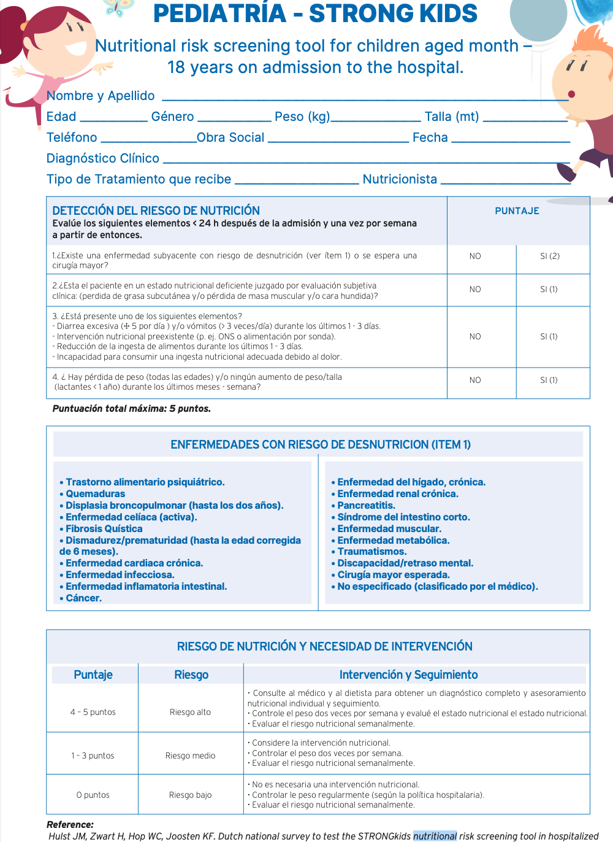

Slide 23
Herramienta STAMP
Tres pasos:
Diagnóstico clínico
Datos antropométricos
Ingesta dietética
Clasificación:
2–3 = bajo riesgo
4–5 = moderado
6–7 = alto riesgo

Slide 24
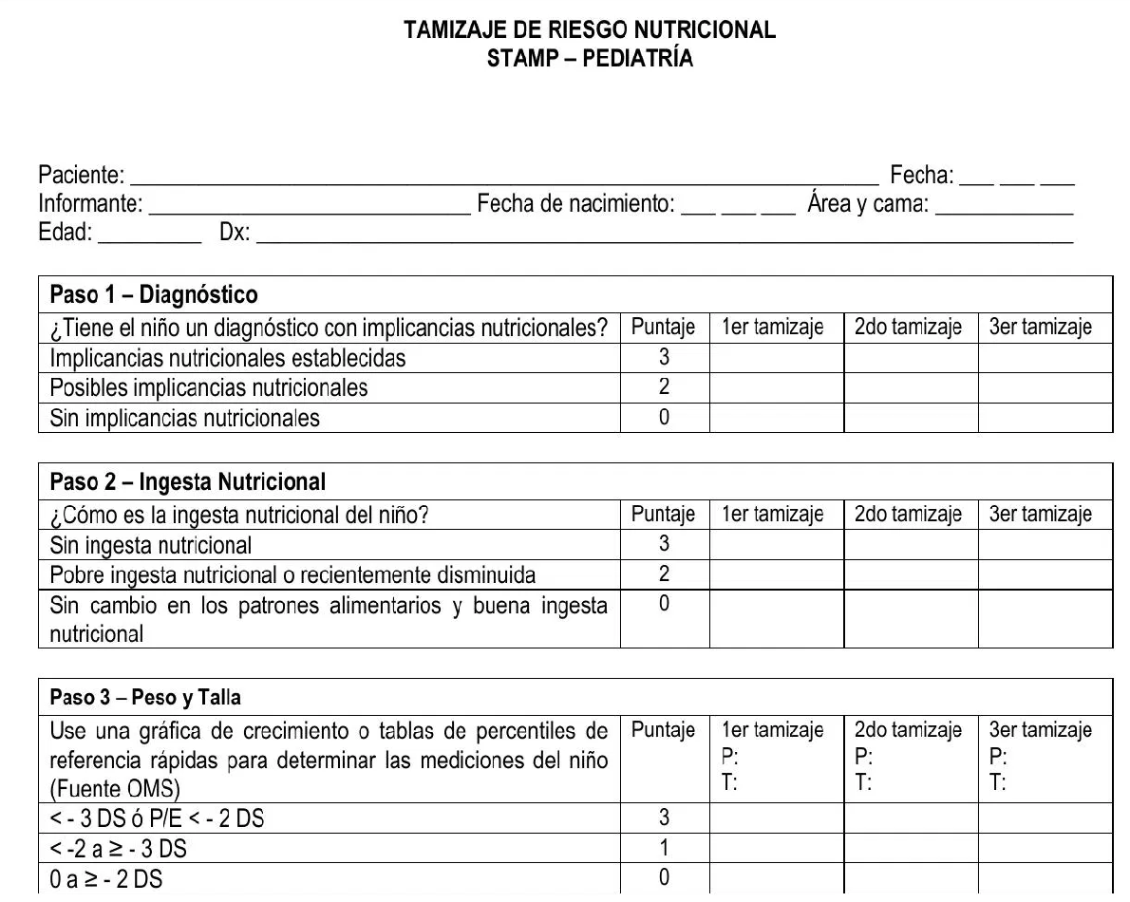
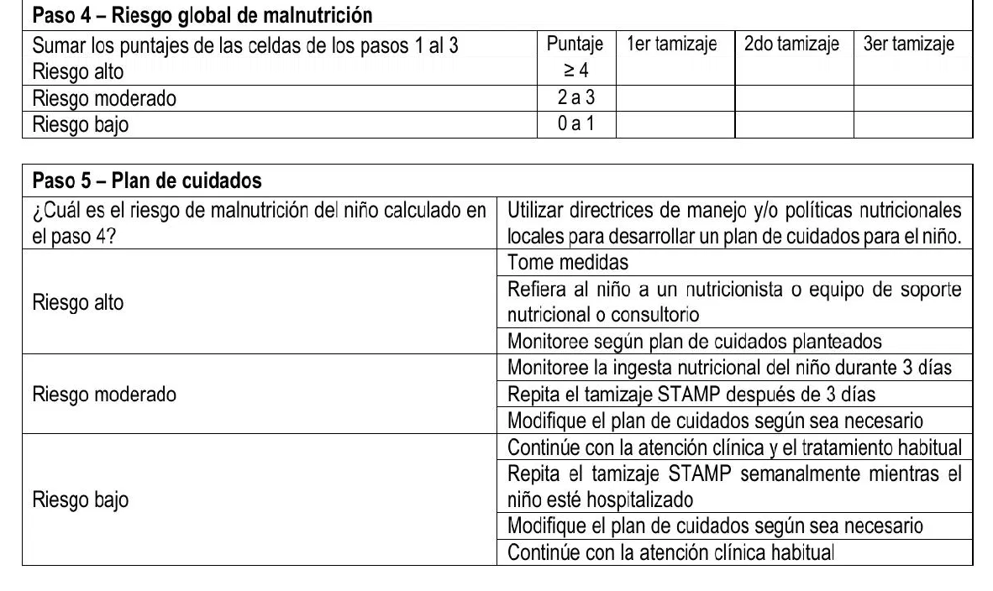

Slide 25
Comparación de Métodos de Tamizaje Nutricional Pediátrico: STRONGkids vs. STAMP
STRONGkids – Ventajas | STAMP – Ventajas
Rápido (≤3 minutos) y fácil de aplicar. No requiere antropometría exacta, útil cuando no hay peso/talla actualizados. Alta sensibilidad para detectar riesgo nutricional temprano. Adecuado para emergencias e ingresos hospitalarios. Funciona bien en niños agudos o inestables. Solo 4 componentes → herramienta muy simple y operativa. | Incluye antropometría real (percentiles), dando mayor precisión. Más específico que STRONGkids. Útil para seguimiento nutricional en hospitalización o consulta. Valora condición clínica + ingesta + antropometría → evaluación más completa. Ideal en niños con enfermedades crónicas o estancias prolongadas.

Slide 26
Integración para Diagnóstico Nutricional
Se combinan:
Z-scores
Ingesta dietética
Marcadores bioquímicos
Observación clínica
Resultado de tamizaje
Conclusión: clasificación de estado nutricional y riesgo.

Slide 27
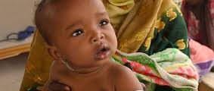
CASO CLINICO

Slide 28
Caso Clínico (Resumen Inicial)
Niño de 3 años con 24 h de fiebre, tos y baja ingesta oral.
Peso: −1.8 DE
Ingesta: 30% de lo habitual
Na 133, P 3.1
Se solicita aplicar STRONGkids + evaluación completa.

Slide 29
Resolución del caso
Evaluación Antropométrica
Peso/Edad: −1.8 DE → riesgo de desnutrición leve.
Talla/Edad: normal → sin retraso de crecimiento crónico.
IMC/Edad: cercano a −1.0 DE → acepta reservas limitadas.
Interpretación:
El niño tiene estado nutricional limítrofe, pero no presenta desnutrición aguda severa.
Sin embargo, es vulnerable ante una enfermedad aguda por la baja reserva energética.

Slide 30
Resolución del caso
Evaluación Dietética
Ingesta 30% del requerimiento habitual en las últimas 24 h.
Flujo de síntomas (fiebre y tos) explica anorexia secundaria.
Riesgo de déficit energético si la enfermedad persiste.
Conclusión dietética: Disminución significativa de la ingesta, aumentando riesgo nutricional inmediato.

Slide 31
Resolución del caso
Evaluación Bioquímica
Na 133 mEq/L: leve hiponatremia compatible con ingesta reducida y enfermedad aguda.
P 3.1 mg/dL: límite bajo → alerta en contexto de realimentación.
Conclusión bioquímica: Marcadores compatibles con riesgo leve a moderado de síndrome de realimentación, especialmente si se inicia soporte nutricional agresivo.

Slide 32
Resolución del caso
Evaluación Clínica:
Signos vitales normales.
Sin signos de deshidratación grave.
Sin pérdida muscular visible (sarcopenia).
Función gastrointestinal conservada.
Conclusión clínica:
No hay signos de desnutrición clínica severa, pero sí presencia de enfermedad aguda con riesgo de deterioro nutricional.

Slide 33
Tamizaje Nutricional (STRONGkids)
Ítems:
Evaluación subjetiva → Riesgo moderado (1 punto)
Diagnóstico clínico → enfermedad con riesgo nutricional (1 punto)
Ingesta reducida → moderada (1 punto)
Pérdidas gastrointestinales → no (0 puntos)
PUNTUACIÓN TOTAL: 3 puntos → Riesgo Moderado

Slide 34
Diagnóstico Nutricional Integrado
✔ Niño de 3 años con riesgo nutricional moderado según STRONGkids.
✔ Ingesta insuficiente (<50% del requerimiento).
✔ Estado antropométrico en percentiles bajos (−1.8 DE).
✔ Electrolitos borderline → riesgo de síndrome de realimentación leve/moderado.

Slide 35
Plan Nutricional Recomendado
1. Alimentación / Ingesta
Iniciar aporte energético al 60–70% del requerimiento las primeras 24 h.
Utilizar dieta habitual + alimentos energéticos densos según tolerancia.
Evitar restricción de lactosa salvo diarrea asociada.
Aumentar progresión a 100% del requerimiento dentro de 48–72 h.

Slide 36
Plan Nutricional Recomendado
2. Hidratación
Hidratación oral según demanda.
Reposición con SRO si hay signos de deshidratación.
Evitar cargas excesivas de líquidos hipotónicos.
3. Suplementación
Tiamina 10–25 mg/día durante las primeras 48–72 horas (prevención de refeeding).
Zinc 10 mg/día por 10–14 días (beneficio demostrado en infecciones respiratorias y diarrea).

Slide 37
Plan Nutricional Recomendado
3. Monitoreo
Control de electrolitos (Na, K, Mg, P) cada 24 horas.
Vigilar signos de refeeding:
  taquicardia
  irritabilidad
  edema
  caída del fósforo
  Reevaluación de ingesta y tolerancia cada 12 horas.

Slide 38
Plan Nutricional Recomendado
Educación y alta
Mantener dieta habitual variada y densa en energía.
Buena hidratación.
Señales de alarma: letargo, vómitos persistentes, rechazo prolongado a la comida.
Cita de control en 3–5 días.

Slide 39
Conclusión del Caso
El niño presenta riesgo nutricional moderado, principalmente por baja ingesta y valores bioquímicos limítrofes.
El objetivo es realimentar de forma controlada, vigilar electrolitos y restablecer rápidamente la ingesta completa sin precipitar síndrome de realimentación.

Slide 40
Errores Frecuentes
No usar Z-scores
Interpretar albúmina como estado nutricional
Restringir lactosa innecesariamente
No evaluar la dieta
Subestimar riesgo de refeeding

Slide 41
Conclusiones
La evaluación nutricional es multidimensional.
El niño enfermo entra rápidamente en riesgo nutricional.
STRONGkids y STAMP complementan la evaluación clínica.
El seguimiento debe ser continuo y basado en evidencia.

